Slide 1
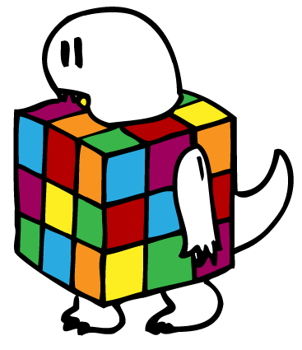
GAME MAKER ONLINE
Les 1 / Sokoban

Slide 2
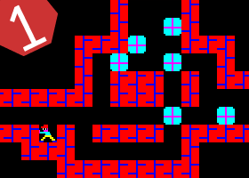
Vandaag
Demonstratie: Website “Game Maker Online”
Zelf aan de slag met Sokoban

Slide 3
DEMONSTRATIE
http://gm.michelfiege.nl
Notes:
Downloaden van sokoban.zip (snel downloaden)
Zip-bestand uitpakken, bestanden netjes organiseren op de computer
Sokoban1.gmk openen met Game Maker 8
Eerste twee stappen (sprite en object maken) voordoen

Slide 4
Zelf aan de slag
http://gm.michelfiege.nl
Goed lezen
Gebruik de plaatjes!
Oefenbestanden downloaden
In dit geval “sokoban.zip”
Help elkaar!
Succes!

Slide 5
Wat heb je vandaag geleerd?

Slide 6
Knoppen
Notes:
Nadruk op:
Nieuwe sprite
Nieuw object
Nieuwe room
Dit is als het ware het “3-stappenplan” voor het maken van een spel.
Let op: een sprite kan niet in een room worden gezet, objecten wel!

Slide 7
Events & actions
Notes:
Mogelijke vragen aan de klas:
Geef eens een voorbeeld van een Event (gebeurtenis)
Geef eens een voorbeeld van een Action
Doel: het verschil duidelijk maken tussen Event en Action

Slide 8
Sprite & subimages
Notes:
Een sprite kan bestaan uit meerdere afbeeldingen: subimages. In dit spel zijn subimages gebruikt voor verschillende looprichtingen.
Later in de methode worden subimages gebruikt voor geanimeerde sprites.

Slide 9
Room & grid
Notes:
Een kamer bestaat uit allemaal hokjes; deze hokjes vormen samen het grid.
De grootte van de hokjes wordt vaak ingesteld op 32x32, omdat de sprites ook die afmetingen hebben.
Gebruik je juist kleinere of grotere sprites? Dan is het handig om de grootte van de hokjes aan te passen.
Nogmaals: in een kamer kun je alleen objecten plaatsen: geen sprites.

Slide 10
Variabele
Notes:
In het spel worden de stappen geteld die je maakt. De variabele “moves” wordt, elke keer als we een hokje opschuiven, met 1 verhoogd (relative staat aangevinkt!)

Slide 11
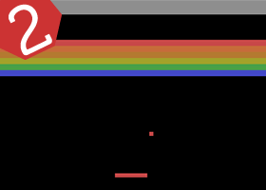
Volgende keer…

